Slide 1
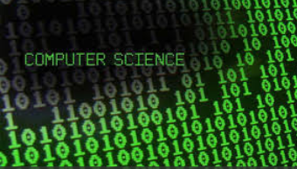
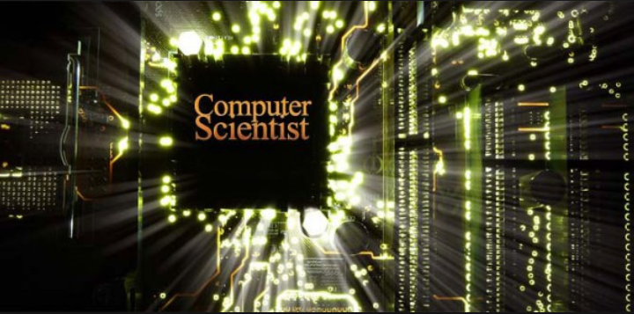
MTAT.05.074 Sissejuhatus informaatikasse 2015 sügis

Slide 2
Õppejõud:
Loengud:
Helle Hein
Seminarid:
Mirjam Paales
Ants-Oskar Mäesalu – magistrant
Tuule Sõber – 2a bakalaureus

Slide 3
Miks selline aine?
Margus Niitsoo (2014):

Slide 4
Aine eesmärk
Margus Niitsoo (2014):

Slide 5
Aine korraldus
Loengud – tudengitelt kasulikud kogemused,
teadlastelt teadussuundade tutvustusi,
praktikutelt tegelikust elust, asjatundjatelt
õppimisest,…
Seminarid – õppimine, esinemine, ajaplaneerimine,…

Slide 6
Arvestuseks
Loengud – kohustuslik osaleda vähemalt 15 loengus
(esmakursuslaste konverents on ühe loengu eest)
Seminarid – kohustuslik osaleda kõikides
Iga puudumise kompenseerimiseks on vaja esitada kirjalik töö.
Lõpus arvestustest – iga loengu kohta küsimus

